Slide 1

Pentingnya MSDM Internasional
Manajemen Sumber Daya Manusia (MSDM) Internasional menjadi semakin penting di era globalisasi saat ini. Perusahaan-perusahaan multinasional harus dapat mengelola tenaga kerja yang berasal dari berbagai latar belakang budaya dan negara untuk mencapai keunggulan kompetitif di pasar global.

Slide 2
Sintak Pengembangan
MSDMI
Perencanaan dan Identifikasi
Kebutuhan SDM
2. Peramalan Kebutuhan
Sistematis
Tidak sistematis
Peramalan kebutuhan
Peramalan ketersediaan
3. Penentuan Kebutuhan
4. Analisis Kebutuhan
Analisis Organisasional
Analasis Pekerjaan
Analisis Individu
Harus terpenuhi sesuai apa yang dibutuhkan

Slide 3
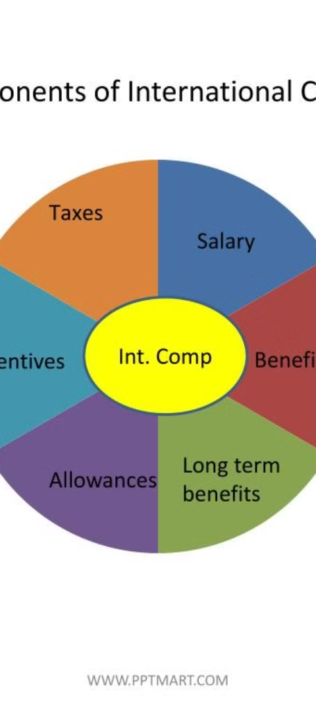
Manfaat Pengembangan MSDMI
1
Meningkatkan Produktivitas Kerja
Hal ini karena adanya peningkatan berbagai skill yang dimiliki oleh karyawan
2
Mencapai Efisiensi
Pengembangan yang sesuai dgn kebutuhan, maka efisiensi sumber daya organisasi akan terjaga
3
Program Pengembangan
Meminimalkan terjadinya kerusakan mesin karena karyawan semakin terampil dalam bekerja

Slide 4
Manfaat Pengembangan MSDMI
4
Mengurangi Kecelakaan
Karyawan semakin ahli, lihai, dan cakap dalam bekerja
5
Meningkatkat Pelayanan
Karyawan dapat memberikan pelayanan yang baik untuk konsumen
6
Memelihara Moral Karyawan
Program pengembangan pegawai sbg sarana untuk meningkatkan moral karyawan

Slide 5
Manfaat Pengembangan MSDMI
7
Meningkatkan Peluang Karir
Setelah mengikui program pengembangan, maka karyawan berhak diberi kesempatan untuk meningkatkan kariernya
8
Meningkatkan Konseptual
Diharapkan dalam proses pengambilan keputusan menjadi lebih mudah dan akurat
9
Meningkatkan Kepemimpinan
Adanya hubungan baik secara vertical dan horizontal dalam struktur organisasi perusahaan

Slide 6
Manfaat Pengembangan MSDMI
10
Peningkatan Balas Jasa
Karyawan yg mendapatkan prestasi dr perusahaan maka balas jasa atas prestasi yg diberikan semakin baik
11
Peningkatan Pelayanan Konsumen
Upaya pemberian pelayanan oleh karyawan semakin meningkat sehingga konsumen puas sbg pemakai barang atau jasa

Slide 7

Jenis – jenis pengembangan
MSDMI
Pembekalan
Pendidikan
Dan Pelatihan
Motivasi
Perantara untuk membangkitkan produktivitas karyawan
Harus sesuai dgn yg dibutuhkan
Meningkatkan wawasan dan pemahaman karyawan
SDM berintegritas tinggi
Guna meningkatkan intelektual karyawan perusahaan
Untuk karyawan yg sudah menduudki jabatan tertentu
Kemampuan pengambilan keputusan

Slide 8

TERIMA KASIH

